Slide 1



Разработка двухуровневой инновационной образовательной программы по микроэлектронике - DOCMEN
Северо-Казахстанский государственный университет им. М. Козыбаева

Slide 2
1.1.1 Обновленные дисциплины
Table 1.1.1. UPDATED COURSES
Course № | Title of the course and in which program it is taught (Bachelor, Master) | Its volume (in ECTS) | Number of students participating in the course | Link to the course on the university page
Bachelor degree. Radio Engineering, Electronics and Telecommunication
Course 1 | Digital devices and microprocessors | 4 | 25 | http://is.nkzu.edu/e-library/
Course 2 | Computer-aided engineering systems | 3 | 25
Course 3 | Circuitry of analog devices | 5 | 25
Course 4 | Systems of data collection and processing | 3 | 25
Bachelor degree. Power Engineering
Course 1 | Sensors of technological processes | 3 | 30 | http://is.nkzu.edu/e-library/
Course 2 | . Micro Controllers and microprocessors in power industr | 3 | 30
Course 3 | Nonconventional and renewables | 3 | 30
Bachelor degree. Instrument Making Egineering
Course 1 | Bases of nanotechnologies - BD of EC - 1 course | 3 | 10 | http://is.nkzu.edu/e-library/
Course 2 | Integral and microprocessor circuit engineering | 5 | 10
Course 3 | Electrotechnical materials science | 3 | 10
Course 4 | .Analog and digital electronic devices | 5 | 10
∑Общее число дисциплин = 20
∑Общее число кредитов ECTS = 81

Slide 3
1.1.2 Обновленные дисциплины
Table 1.1.1. UPDATED COURSES
Course № | Title of the course and in which program it is taught (Bachelor, Master) | Its volume (in ECTS) | Number of students participating in the course | Link to the course on the university page
Bachelor degree. Physics
Course 1 | Bases of automatic equipment and computer facilities | 5 | 20 | http://is.nkzu.edu/e-library/
Course 2 | Radio electronics elements in elective courses of physics | 5 | 20
Bachelor degree. Information Systems
Course 1 | Computer architectures | 5 | 30 | http://is.nkzu.edu/e-library/
Course 2 | Physical bases of digital equipment | 5 | 30
∑Общее число дисциплин = 20
∑Общее число кредитов ECTS = 81

Slide 4
1.1.3 Обновленные дисциплины
Table 1.1.1. UPDATED COURSES
Course № | Title of the course and in which program it is taught (Bachelor, Master) | Its volume (in ECTS) | Number of students participating in the course | Link to the course on the university page
Magistracy. Radio Engineering, Electronics and Telecommunication
Course 1 | Systems of artificial intelligence | 4 | 2 | http://is.nkzu.edu/e-library/
Course 2 | Modeling of systems | 6 | 2
Magistracy. Power Engineering
Course 1 | Systems of artificial intelligence | 3 | 4 | http://is.nkzu.edu/e-library/
Magistracy. Instrument Making Engineering
Course 1 | The intelligent measuring equipment | 5 | 4 | http://is.nkzu.edu/e-library/
Course 2 | Robotic systems | 3 | 4
∑(Total number of updated courses) = 20
∑(Total number of ECTS) = 81

Slide 5



2.1 Тренинги
Технический университет Софии, 19.06.17-30.06.17 – Кошеков К.Т., Савостин А.А., Риттер Д.В.;
Политехнический универстиет Турина - 3.07.17-18.07.17 - Кошеков К.Т., Савостин А.А., Риттер Д.В.;
Краковский технологический университет– 25-29.09.17 – Шевчук Е.В., Чугунова А.А.

Slide 6

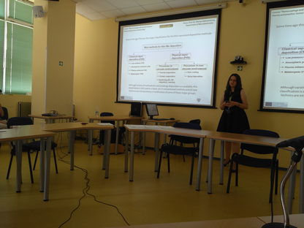
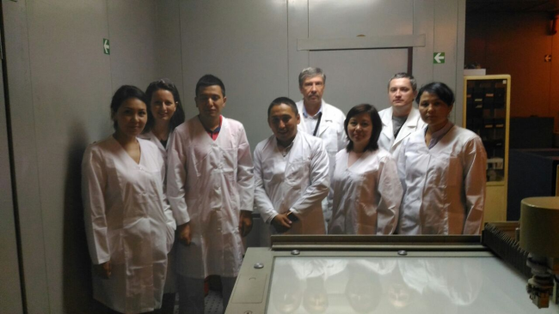
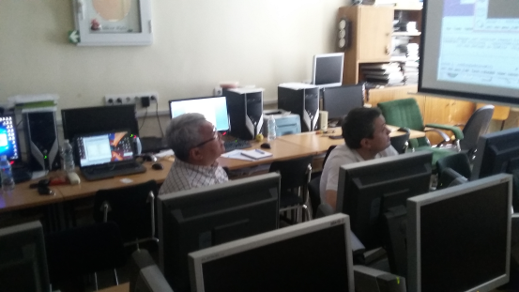
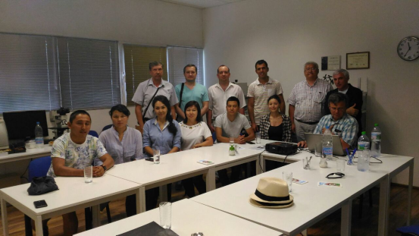
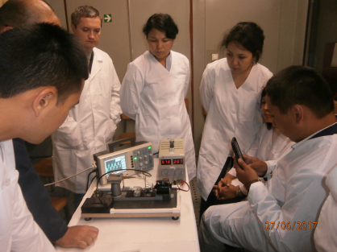
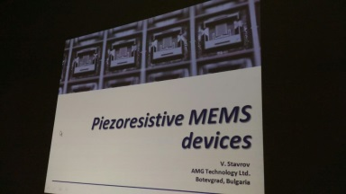
2.2 Тренинги
Тренинги в техническом университете Софии (19.06.2017 – 30.06.2017)
Лекции: Nanocoatings and Nanostructures.
Лекции: Computer Added Design in Microelectronics.
Работа в лаборатории: Thin Films Deposition Lab and in the Photolithography and Galvanic Lab.
Экскурсия в технопарк "AMG Technology" (Botevgrad).

Slide 7

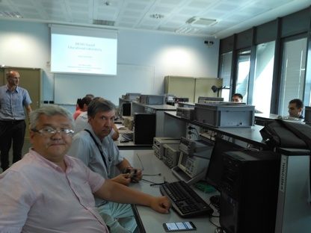
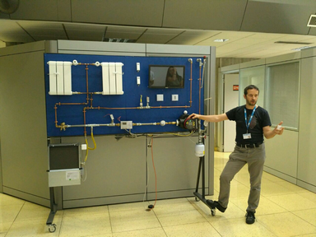
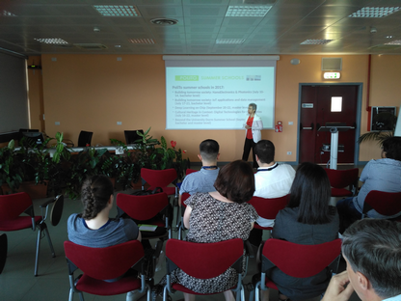
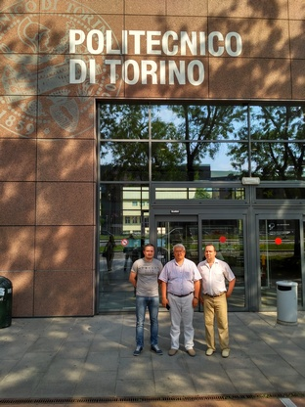
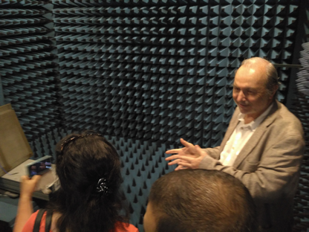
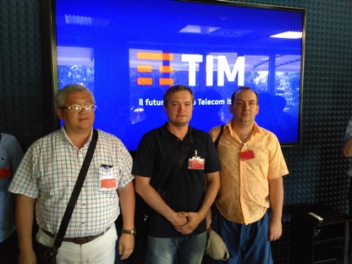
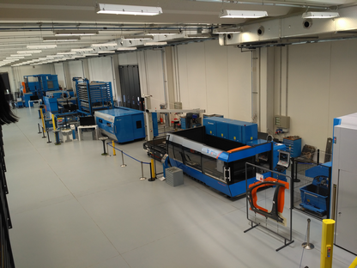
2.3 Тренинги
Тренинги в политехническом университете Турина
(01.07.2017 – 21.07.2017)
BIO/CMOS interfaces and co-design.
Building tomorrow society: Nano Electronics & Photonics.
Building tomorrow society: IoT applications and data management.

Slide 8

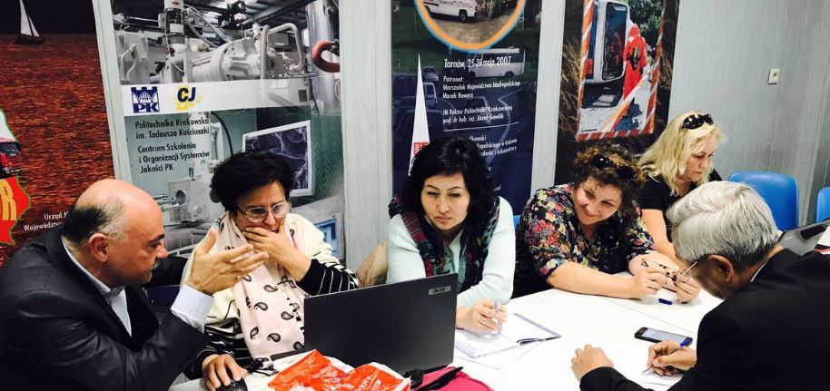
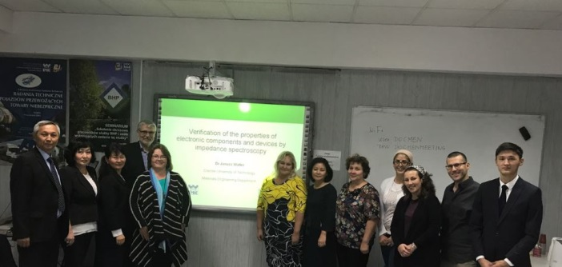
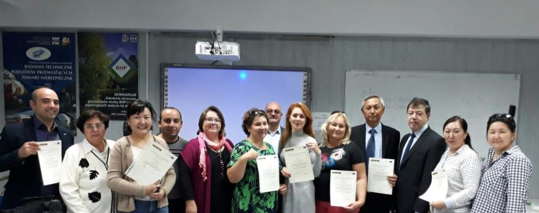
2.4 Тренинги
Тренинги в Краковском технологическом университете (25.09.2017 – 29.09.2017)
Microelectronic technologies for alternative sources of energy
Project management (business planning, funding, marketing, performance)
ECAD for Microsystems: ELECTRONIC DESIGN AUTOMATION COURSE
Soft Skills for Engineers.

Slide 9
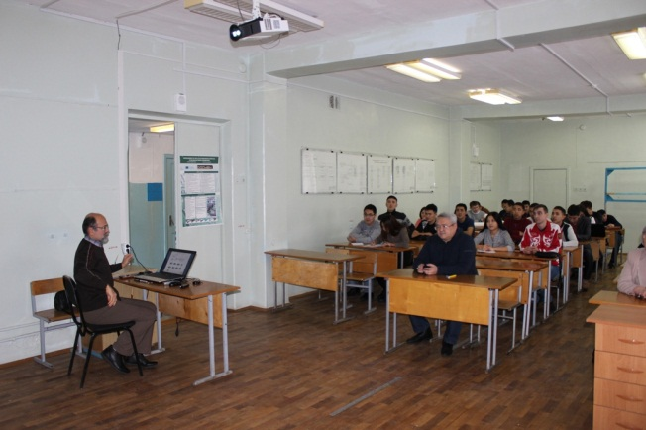
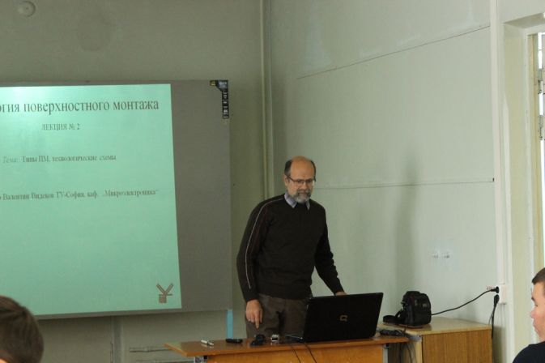
3.1 Сотрудничество
За счет финансовых средств СКГУ им. М.Козыбаева по направлению проекта DOCMEN были прочитаны лекции учеными Европейских университетов:
«Microelectronics for Information and Communication Technologies», С. Цанова, доктор PhD, Технический университет Софии;
«Technologies of Superficial Installation», В. Видеков, доктор PhD, Технический университет Софии;
«Micro and Nanomaterials and Modern Technologies in Radio Electronics and Instrument Making», А. Толстогузов, доктор PhD, Новый университет Лиссабона.

Slide 10
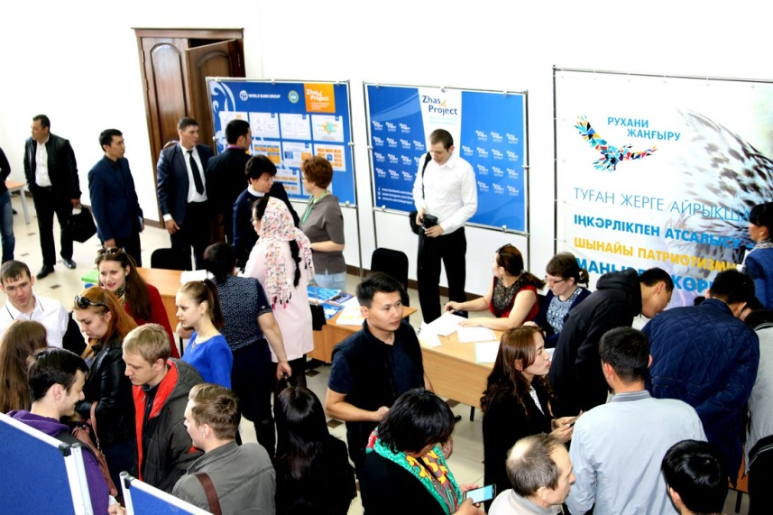
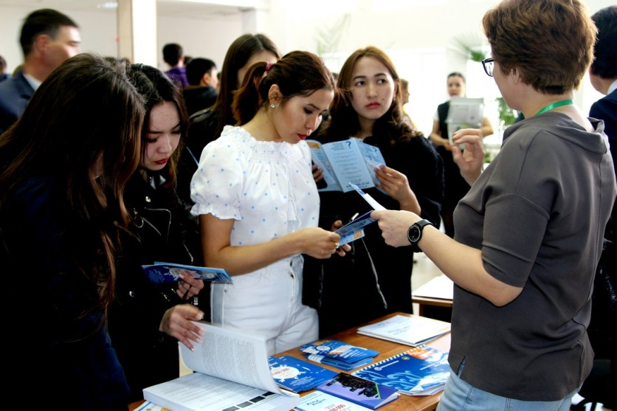
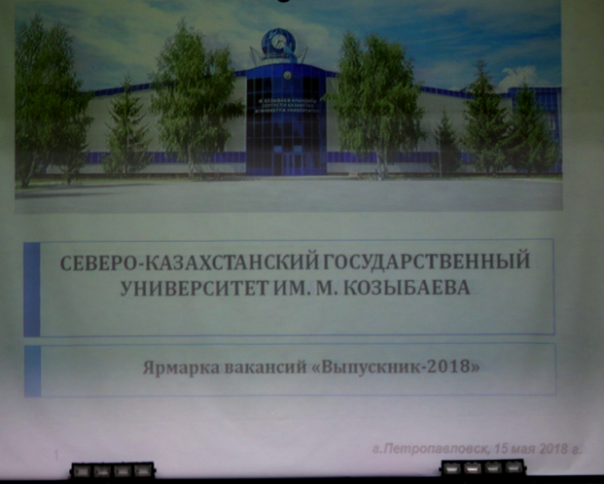
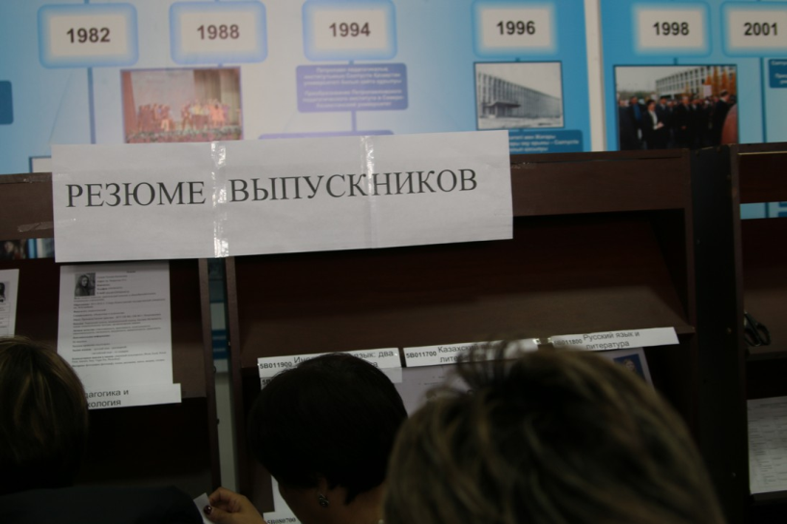
3.2 Сотрудничество
В СКГУ им. М. Козыбаева 15 мая 2016 года прошла ярмарка выпускников, на которой член рабочей группы проекта DOCMEN Риттер Д.В. знакомил присутствующих с целями, задачами и достигнутыми результатами проекта.

Slide 11
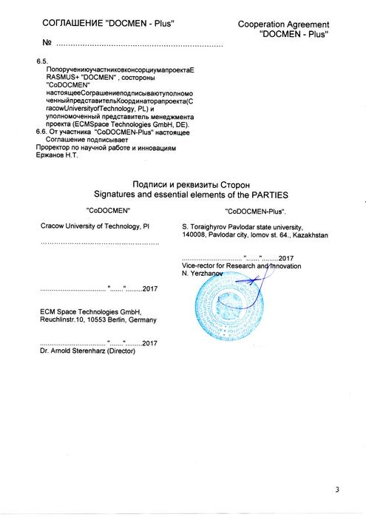

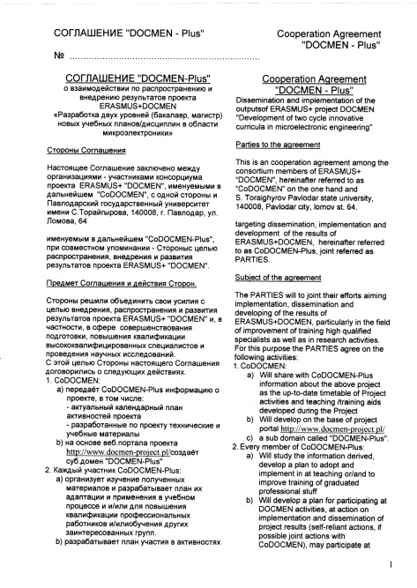
3.3 Региональное сотрудничество
По инициативе открытого офиса MicSO подписаны соглашения:
Соглашение о сотрудничестве с Павлодарским государственным университетом им. А. Торайгырова.

Slide 12

3.4 Партнеры с производства
Таблица 3.3. Партнеры с производства
 | Соглашение о сотрудничестве с компанией «Динамика жизни», занимающейся продажей и обслуживанием медицинского оборудования.

Slide 13
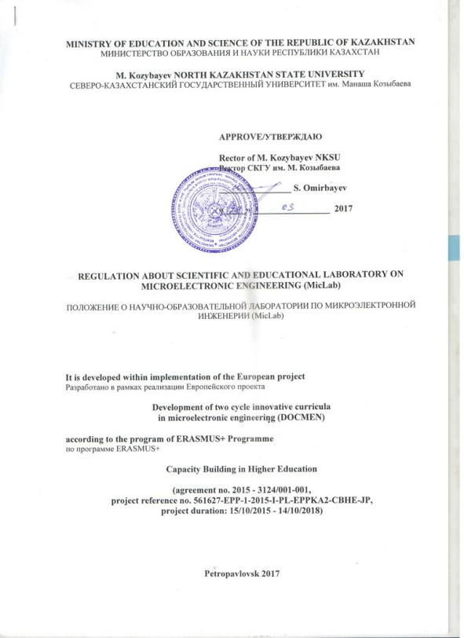
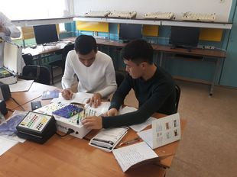
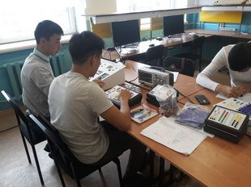
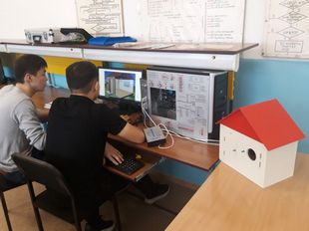
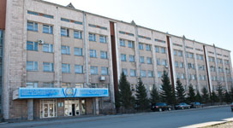
4.1 Лаборатории
На базе лаборатории кафедры «Энергетика и радиоэлектроника» №509А/4 открыта лаборатория MicLab.
Разработано и утвержденно положение о лаборатории MicLAB.
Лабоатория MicLAB активно используется в учебном процессе.
Ответственный за лаборатрию к.т.н., доцент Риттер Д.В.

Slide 14
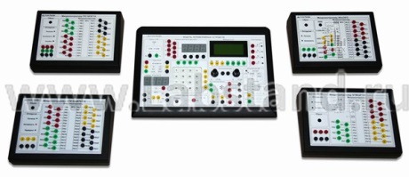
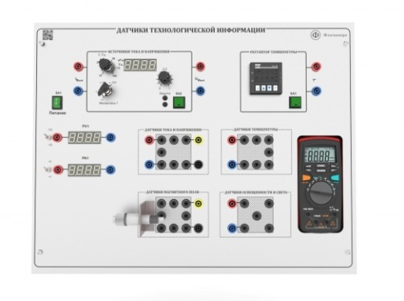
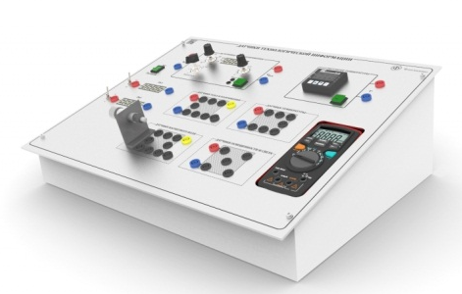
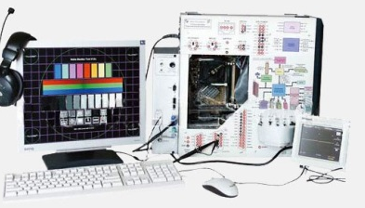
4.2 Оборудование
Лаборатория MicLAB на средства проекта DOCMEN укомплектована 5 ПК со специализированным ПО, а так же
учебными стендами: «Промышленные датчики», «Микропорцессоры и микроконтроллеры», «Изучение персонального компьютера», «Цифровые и микропроцессорные устройства».

Slide 15
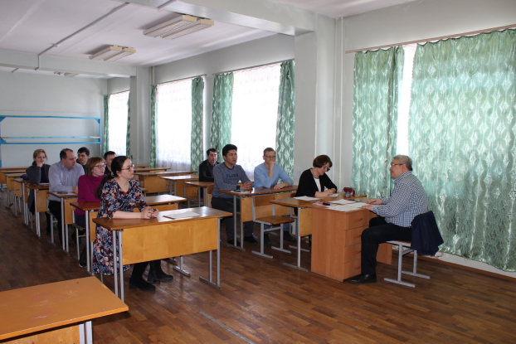
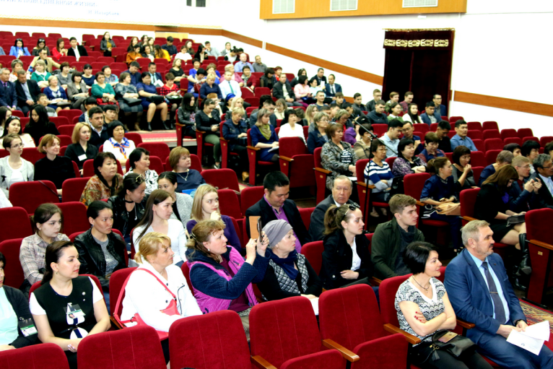
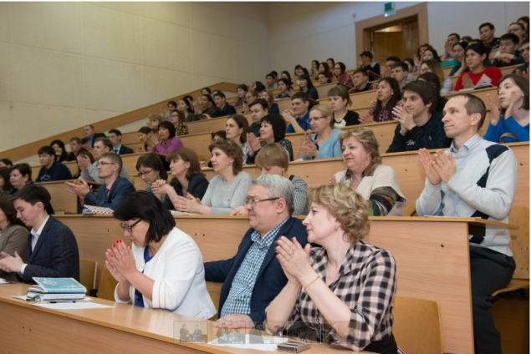
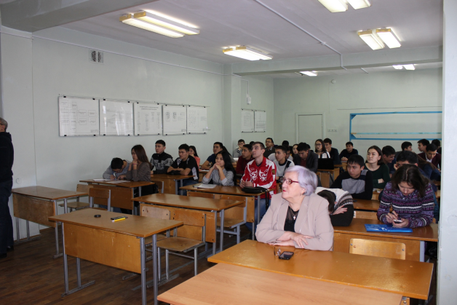
5. Распространение информации
  5.1. Доклады
Информация о проекте была представлена:
информационный семинар для обучающихся (25 человек);
заседание Ученого совета СКГУ им. М. Козыбаева (протокол №6 от 26.02.2016);
семинар на кафедре «Энергетика и радиоэлектроника» с приглашением заведующих других, учавствующих в проекте, кафедр.

Slide 16
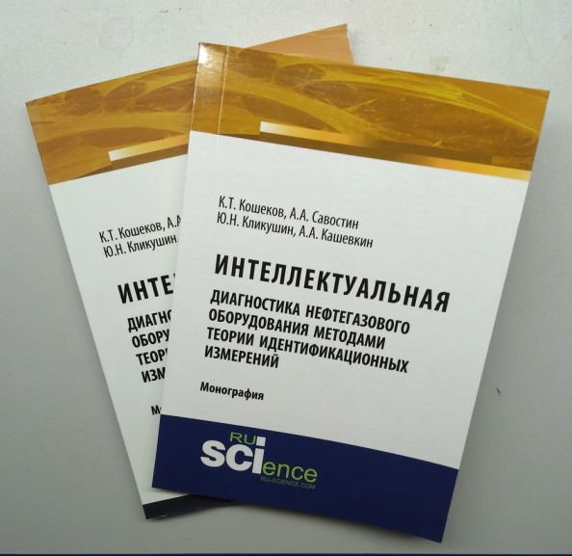
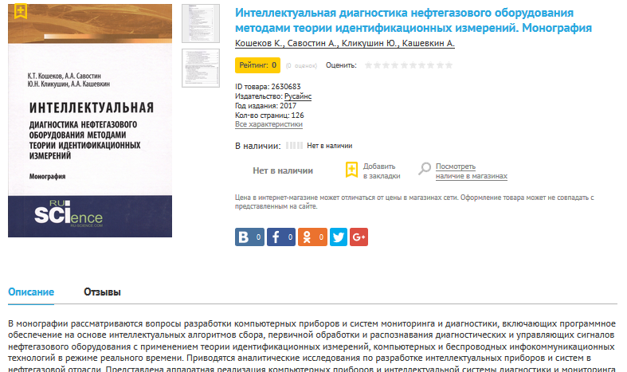
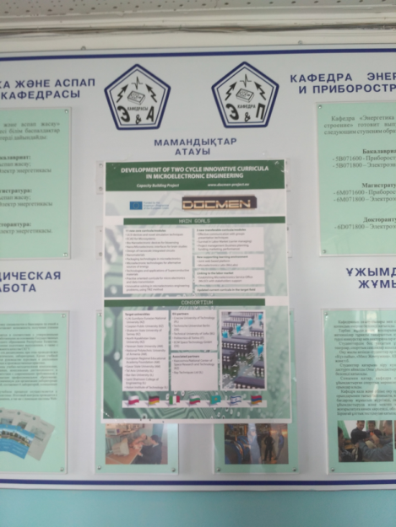
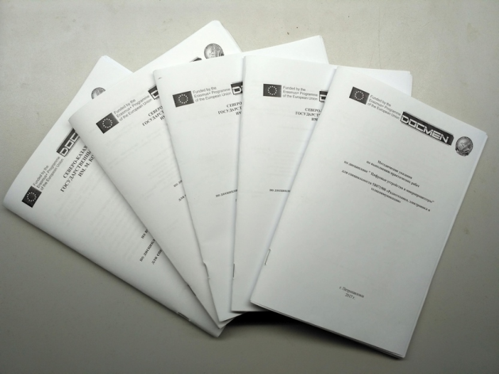
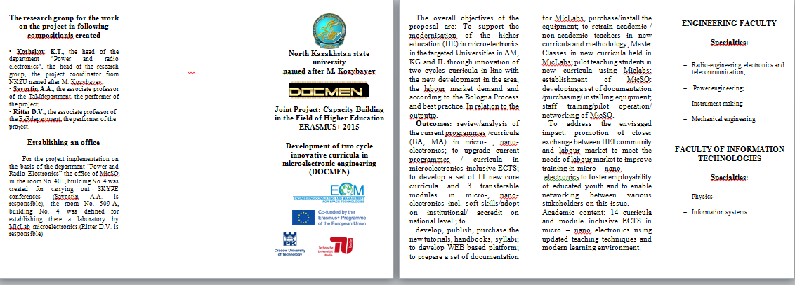
  5.1. Публикации
Савостин А.А., Кошеков К.Т., Кликушин Ю.Н., Кашевкин А.А. Интеллектуальная диагностика нефтегазового оборудования методами теории идентификационных измерений. ООО "Русайнс", Москва. 2017. – 126 с. ISBN: 978-5-4365-2278-4.
Методические указания для выполнения лабораторных работ MicLAB:
1. Промышленные датчики;
2. Микропорцессоры и микроконтроллеры;
3. Изучение персонального компьютера;
4. Цифровые и микропроцессорные устройства.
Представление информации о проекте на информационных стендах и в раздаточных материалах.
Разработанные силлабусы по модернизированным дисциплинам.
Печать информацонных буклетов объемом 500 экземпляров.

Slide 17
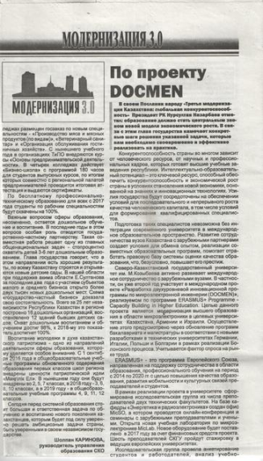
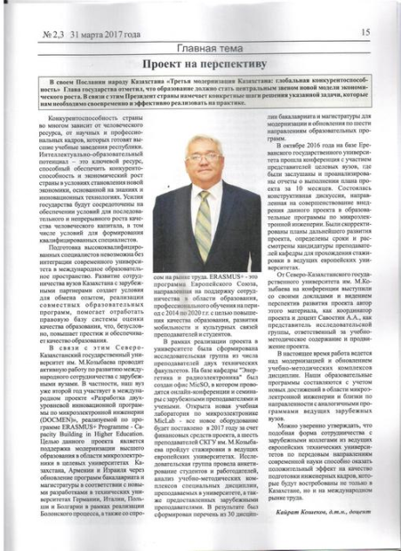
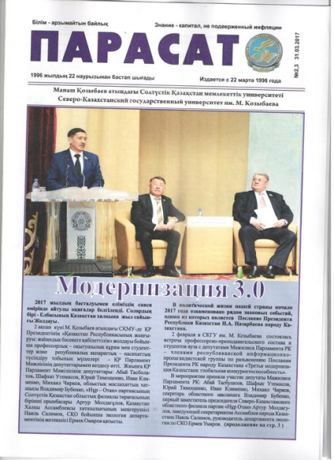
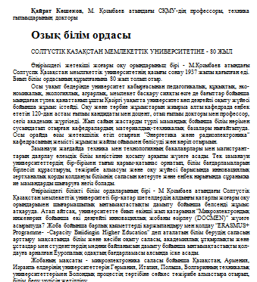
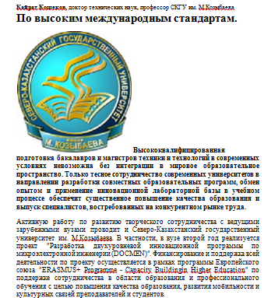
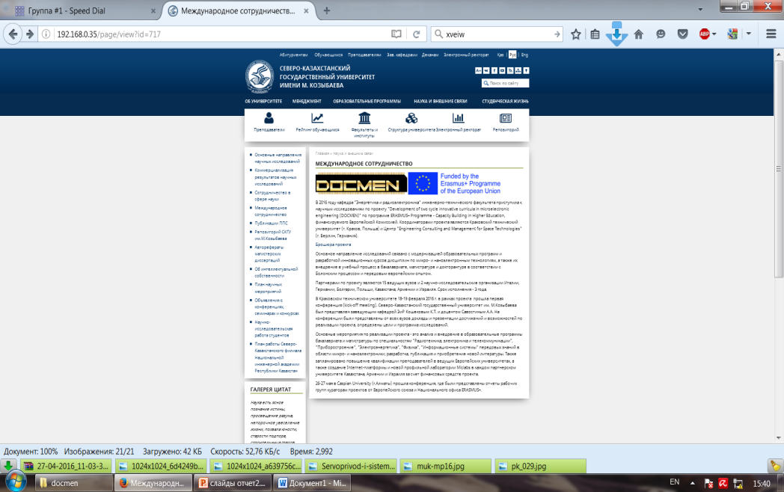
5.1. Публикации в прессе
Информация о проекте была представлена в массмедиа:
публикация в студенческой газете «Парасат» СКГУ им. М. Козыбаева № 2 от 7 апреля 2016, № 2 от 3 марта 2017.
публикация статьи в региональной газете «Северный Казахстан» № 28 от 11 марта 2017.
публикация статьи в газете «Қызылжар нұры» от 13 октября 2017.
статья на портале Edunews.kz. Новости высшей школы. - 2017. - 10 октября.
Информация о проекте обновляется на сайте СКГУ им. М. Козыбаева: http://www.nkzu.kz/page/view?id=717.

Slide 18
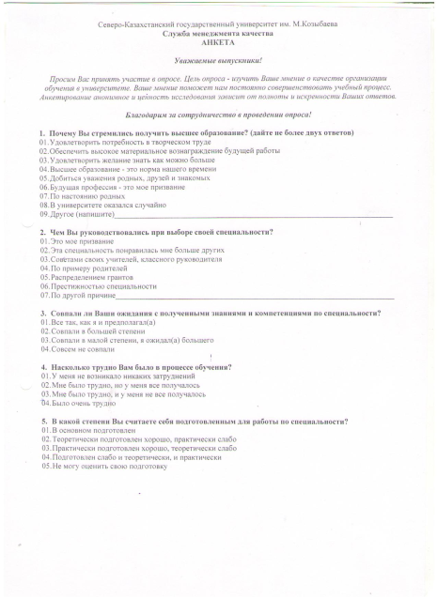
5.2. Распространение
Проведено анкетирование по вопросам проекта DOCMEN c 11.09. 2016 по 25.09 2016 (25 участников).
В период с 20.09.2016 по 28.09 2016 проведено анкетирование 34 выпускников о заинтересованности в целях и задачах проекта DOCMEN..
В период с 20.09.2016 по 28.09.2016 проведено анкетирование потенциальных работодателей о заинтересованности в целях и задачах проекта DOCMEN.
В марте 2018 проведено анкетирование студентов, прослушавших курсы по модернизированным дисциплинам.
Результаты анкетирования показали высокую заинтересованность участников опроса целями, поставленными в проекте DOCMEN.

Slide 19
5.3. Планирование
План мероприятий по реализации исследовательской программы «Development of two cycle innovative curricula in microelectronic engineering (DOCMEN)» до июня 2019 года.
№ | Мероприятие | Срок выполнения
 |  | Нач. | Окон.
1 | Подготовка и оформление договора о сотрудничестве в области совершенствования образовательного процесса и/ или научных исследований как результата участия СКГУ им. М. Козыбаевав программе ERASMUS+ с Павлодарским государственным университетом им. С. Торайгырова. | 01.01.2018 | 30.09.2018
2 | Подготовка и оформление договоров о сотрудничестве в области совершенствования образовательного процесса и/ или научных исследований как результата участия СКГУ им. М. Козыбаевав программе ERASMUS+ с университетами из консорциума DOCMEN: Каспийский университет, Университет Шакарима. | 01.01.2018 | 30.06.2019
3 | В рамках модернизации дисциплин по специальностям «Электроэнергетика», «Радиотехника, электроника и телекоммуникации», «Приборостроение», «Информационные системы», «Физика» бакалавриата и магистратуры на основании представленных материалов европейских вузов разработать рабочие учебные планы (РУП). Рассмотреть новые РУПы на заседаниях преподающих кафедр, утвердить на заседаниях учебно-методического совета Инженерно-технического факультета/факультета информационных технологий, а так же учебно-методического совета университета. Перечень дисциплин представлен в приложении. | 01.01.2018 | 30.09.2018
4 | 1. Разработать методические указания по выполнению лабораторных работ на приобретённом оборудовании в рамках РУП модернизируемых дисциплин. 2. Подготовка и издание двух монографий. 3. Публикация научных статей в журналах, рецензируемых в базе WoS. | 01.01.2018 | 30.09.2018
5 | Предоставление доступа к материалам модернизируемых курсов в рамках проекта DOCMEN на сайте СКГУ им. М. Козыбаева в разделе «Электронная библиотека» | 01.01.2018 | 30.06.2019

Slide 20
5.4. Планирование
№ | Мероприятие | Срок выполнения
 |  | Нач. | Окон.
6 | Организация и участие команды проекта и студентов, посещающих модернизированные курсы, внедрённые по плану проекта, в ярмарках вакансий (встречах с потенциальными работодателями), проходящими в СКГУ им. М. Козыбаева. | 01.01.2018 | 30.05.2019
7 | Переподготовка неакадемических преподавателей по новым учебным планам и методике. | 01.01.2018 | 30.05.2019
8 | Организация и проведение мастер классов по модернизируемым дисциплинам на базе MicLabs | 01.01.2018 | 30.06.2019
9 | Пилотное обучение студентов в новых учебных планах с использованием MicLabs | 01.01.2018 | 30.06.2019
10 | Полное освещение деятельности проекта в СМИ, включая совместную веб-платформу | 01.01.2018 | 30.06.2019
11 | Обучение персонала опытной эксплуатации/из MicSO /сеть | 01.01.2018 | 30.06.2019
12 | Координационная встреча | 01.01.2018 | 30.09.2018

Slide 21
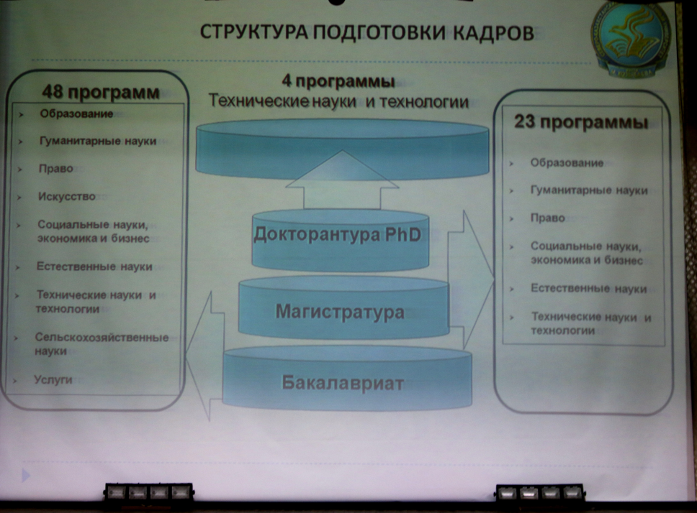


6.1 Spin-off effects
18 сентября 2017 года преподаватели кафедры «Энергетика и радиоэлектроника» организовали мастер-класс по основным материалам стажировок в зарубежных вузах.

Slide 22




6.2 Spin-off effects
По результатам выставки казахстанских проектов ERASMUS+, прошедшей в Евразийском национальном университете им. Л.Н. Гумилева в г. Астана, команда проекта DOCMEN была награждена дипломом 3 степени.

Slide 23
Спасибо за внимание!
Кошеков Кайрат
email: kkoshekov@maiil.ru
тел.: 8(715-2)49-40-42 доб. 20-01

